Slide 1
Скажи наркотикам «НЕТ!!!»
Выбирай жизнь!!!

Slide 2
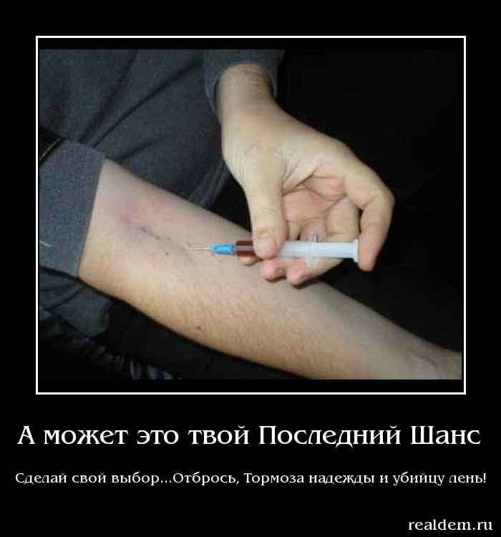
Да – здоровью, нет – наркотикам!!!
Наркотики пагубно влияют на здоровье человека. Попробовав наркотик первый раз, человек воспринимает не все те признаки, какие испытывает наркоман. Он не может понять, почему у частого потребителя наркотиков проявляется зависимость, и к тому же очень сильная. А тот человек, который никогда не употреблял наркотиков, думает, что вовремя может остановиться, но это не так.

Slide 3

Что такое наркотик?
В понятии "наркотик" до сих пор существует некая путаница. Медицинский смысл его не совпадает с общеупотребительным - помните анекдот о том, что для хохла сало тоже наркотик? Поэтому все заинтересованные стороны в России договорились о том, что наркотиками будут считаться вещества, включенные в Список наркотиков Постоянно действующим Комитетом по Контролю за Наркотиками (ПККН) Российской Федерации и термин "наркотик" приобрел юридический смысл наряду с терминами "сильнодействующее вещество", "психотропное вещество", "одурманивающее вещество" и т.д.

Slide 4
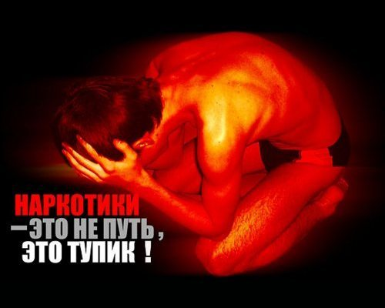
Психостимуляторы.
Психостимуляторы - довольно разнородная группа веществ, имеющая один объединительный признак: в результате их употребления ускоряется темп мышления (при этом суждения становятся легковесными, поверхностными, менее обдуманными). Часть препаратов этой группы имеет также способность искажать восприятие окружающего, поэтому близко граничит с галлюциногенами. Существуют психостимуляторы растительного происхождения (кока, эфедра, кола), однако у нас они встречаются в основном в виде химических субстанций (порошков) или таблеток.

Slide 5

Наркотики ради солидности.
Очень часто подростки пробуют наркотик впервые из любопытства или из "солидарности" с компанией друзей. Люди, употребляющие наркотики сознательно, обычно ожидают двух эффектов. Первый - получить возможность расслабиться, отвлечься от повседневных, иногда очень непростых, проблем или от трагических событий. Второй - возможность испытать новые, неизвестные, ощущения, стимулировать воображение, творческие способности. Начнем со второго эффекта. Как и всегда, наркотики обманывают тех, кто рассчитывает на непрекращающийся фейерверк удивительных открытий и состояний духа.

Slide 6
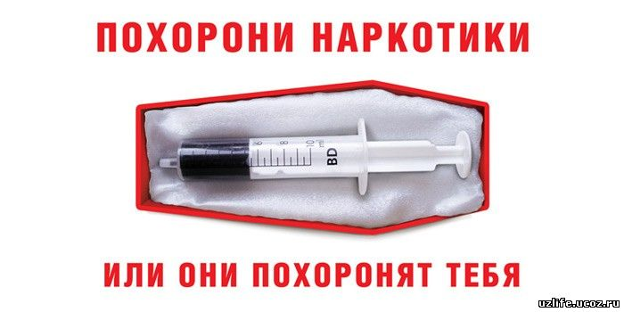
Какова средняя продолжительность жизни наркоманов?
Какова средняя продолжительность жизни наркомана? Если речь идет об употреблении наркотиков внутривенно, то примерно 7-10 лет непрерывной наркотизации. Конечно, есть наркоманы, которые живут с наркотиками и 15, и 20, и более лет. Но есть и такие, которые погибают из-за них на 6-8 месяце после начала регулярного приема.

Slide 7
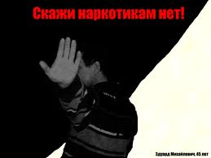
Какой статус имеют наркоманы?
Наркомания – это позор!!! Эти люди всегда находятся под давлением друзей, родителей, учителей и т.д. Но для некоторых позор ничего не значит!!! Для них нужно показать себя, показать, что ты «крутой»!!!
Н А Р К О М А Н И Я – П О З О Р ! ! !

Slide 8
В Е Д И
З Д О Р О В Ы Й
О Б Р А З
Ж И З Н И ! ! !

Slide 9


Slide 10
Мы живем без наркотиков, призадумайся и ты…!

